Slide 1
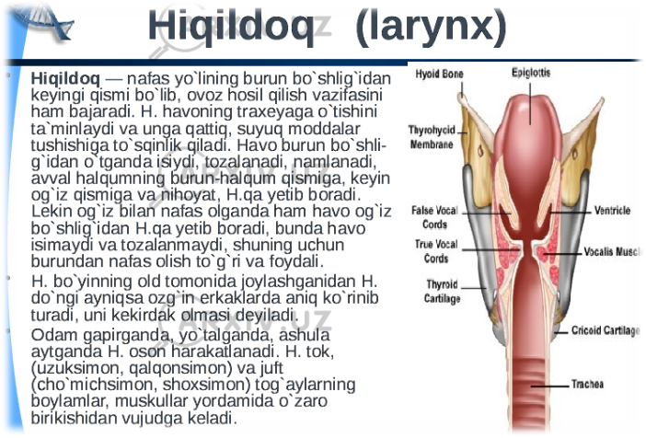
Hiqildoqning qon-tomir va nerv bilan innervatsiyasi
Hiqildoq. Hiqildoq yuqori nafas yo’lining oxirgi qismi bo’lib, u pastki nafas yo’lining yuqori qismiga, ya’ni traxeyaga o’tadi. Kattalarda hiqildoq VI bo’yin umurtqasi, bolalarda - III—IV bo’yin umurtqalari, qariyalarda - VII bo’yin umurtqasi sathida joylashadi.

Slide 2
Hiqildoqning qon-tomir va nerv bilan innervatsiyasi
Hiqildoq skeleti boylam va bo’g’imlar yordamida o’zaro birikkan tog’aylardan tashkil topgan. Bular 3 ta toq - qalqonsimon (cartilago thyreoidea), uzuksimon (cartilago cricoidea), hiqildoq usti qopqog’i (epiglottis) va 3 juft - cho’michsimon (cartilago arytenoidea), shoxsimon (sartilago corniculata) va ponasimon (cartilago cuneiformis) tog’aylardir. Qalqonsimon, uzuksimon va cho’michsimon tog’aylar gialin, qolganlari - elastik tog’aydan iborat.

Slide 3
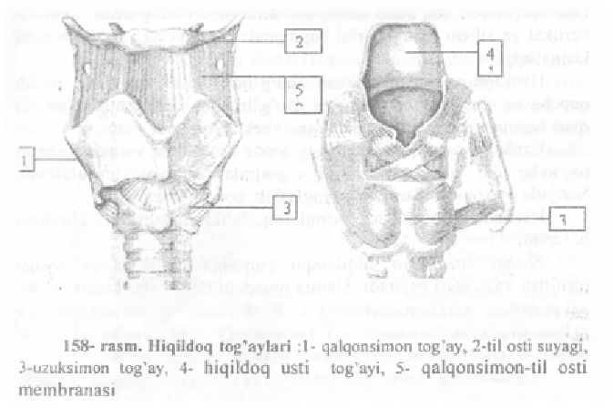
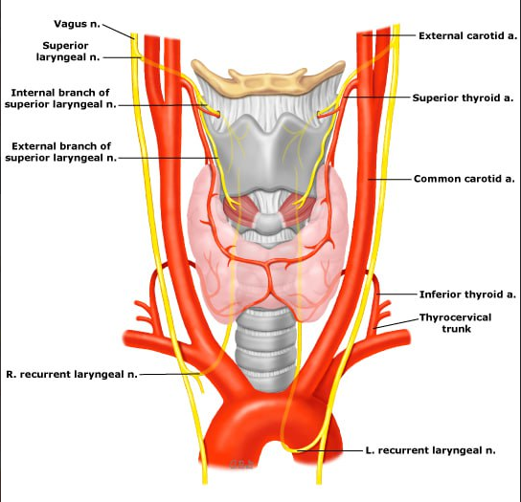

Slide 4
Hiqildoqning qon-tomir va nerv bilan innervatsiyasi
Hiqildoqni yuqori va pastki hiqiidoq arteriyalari (a.laryngea superior et a laryngea inferior) qon bilan ta’minlaydi. Yuqori hiqiidoq arteriyasi yirikroq bo’lib, (a.thyreoidea) superior-ning shoxchasidir. A.thyreoidea superior odatda tashqi uyqu arteriyasidan, ba’zan bifurkasiya yoki umumiy uyqu arteriyasidan boshlanadi; pastki hiqiidoq arteriyasi truncus thyreocervicalis shoxchasi bo’lgan a. thyreoidea inferior-dan boshlanadi.

Slide 5
Hiqildoqning qon-tomir va nerv bilan innervatsiyasi
Yuqori hiqiidoq arteriyasi qalqonsimon-tilosti membranasidan o’tib, hiqiidoq ichida kichik shoxchalarga bo’linadi. Undan yana bitta shoxcha -a. laryngea media ajralib konussimon boylam oldida qarama-qarshi tomondagi xuddi shunday arteriya bilan anastamoz hosil qiladi. Pastki hiqiidoq arteriyasi hiqiidoq sohasiga hiqiidoq osti nerv tolasi bilan birga keladi.
Vena qonining hiqildoqdan chiqarilishi halqum, til va bo’yin vena chigaliari bilan bog’langan qator chigallar tomonidan amalga oshiriladi, vena qoni asosan yuqori qalqonsimon vena orqali ichki bo’yinturuq venasiga yo’naladi. Yuqori va pastki hiqildoq nerv tolalari simpatik nervlar bilan bog’langan, ulaming harakat tolalari sayyor nervining harakat o’zagidan boshlanadi, sezuvchan tolalari esa tiactus solitaris-ning bir qismini hosil qiladi.

Slide 6
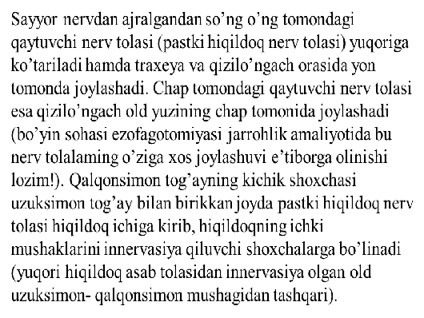
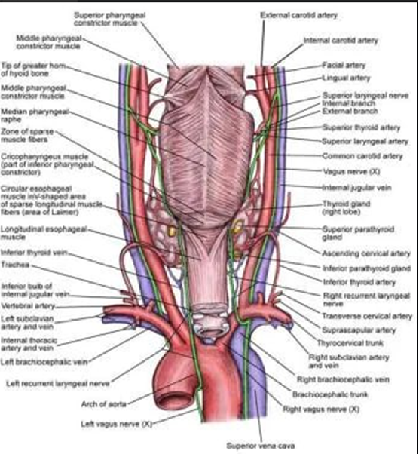
Hiqildoqning qon-tomir va nerv bilan innervatsiyasi

Slide 7
Hiqildoqning qon-tomir va nerv bilan innervatsiyasi
Hiqildoqning nerv innervatsiyasini simpatik va sayyor nerv tolalarining sezuvchan va harakat shoxchalari ta’minlaydi.
1. Yuqori hiqildoq nervi (n. laryngeus superior) gangl.nodosum-ning pastki qismi sathida sayyor nervdan boshlanib, til osti suyagining katta o’sig’i orqasida ikkiga bo’linadi: a) r.externus - tashqi shoxcha, u hiqildoqning m.crocothyreoideus va shilliq pardasini innervasiya qiladi; b) r. internus - ichki shoxcha, u membrana thyreoidea-ni teshib o’tib, hiqildoq shilliq pardasining sezuvchan innervasiyasini ta’minlaydi.
2. Pastki hiqildoq nervi (n. laryngeus inferior, s.recurrens) sayyor nervidan chap tomonda mazkur nerv aorta yoyini egib o’tgan joyda, o’ng tomonda - o’mrov osti arteriyasi sathida boshlanadi.

Slide 8
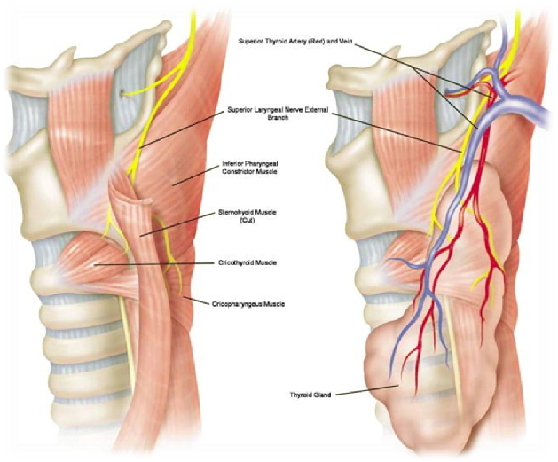
Hiqildoqning qon-tomir va nerv bilan innervatsiyasi
Хиќилдоќ силжувчан аъзо бўлиб, бошнинг ћаракатига, ќўшни аъзолар ћолатига (масалан халќум), тилнинг вазиятига ќараб ўзининг ћолатини ўзгартириб туради. Бошни орќага ташлаб, оѓиз очилганда, ћиќилдоќ пастга тушади, ћиќилдоќ усти тоѓайи горизонтал жойлашиб ћиќилдоќќа кириш ќисмини беркитади. Тилни чиќарганда ћиќилдоќ юќорига кўтарилади, ћиќилдоќ усти тоѓайи вертикал ћолатга яќинлашади ва хиќилдоќ очиќ бўлади. Юќорида айтилган далиллар биринчи маротаба Н.И.Пирогов томонидан аниќланган бўлиб, интратрахеал наркоз берганда, бронхографияда ва бошќа муолажаларда катта аћамиятга эга.

